Slide 1
Haltungskompetenzen als Herausforderung für Friedenspädagogik
Haltungen:
Vertrauen, Entwicklung einer persönlichen Spiritualität
Respekt
Unvoreingenommenheit
Empathie
Authentizität
Differenzsensibilität
Humor

Slide 2
Bezüge zur Hirnforschung
das neurobiologische Ebenenmodell der Persönlichkeit mit unterem und oberem Stammhirn, mit linker und rechter Gehirnhälfte
Haltungen sind Struktur gewordene Erfahrungen, verschaltet im Gehirn („Embodyment“)
Zum Dialog von Hirnforschung und Meditationsforschung

Slide 3
Bezüge zur Psychoanalyse (Dieter Funke)
Psychoanalyse zielt auf Rückbindung (re-ligio) des Individuums an das Unbewusste. Sie wendet sich gegen die Entfernung des Ichs vom Körper.
Psychoanalyse dezentriert das Ich durch Selbstbeobachtung und Selbstdistanzierung. Dezentrierung des Ich führt zu einem höheren Maß an Ichstruktur, an Ausbildung des Selbst: „Erst das zentrierte Ich ermöglicht seine Dezentrierung.“

Slide 4
Beiträge der religiöser und nichtreligiöser Spiritualität (Mystik) zu Haltungen (Dieter Funke)
Der Weg des spirituellen, mystischen Erkennens ist das Beobachten dessen, was in Körper, Gemüt, Geist vor sich geht. Spirituelles Erkennen ist religiös und nicht religiös möglich.

Slide 5
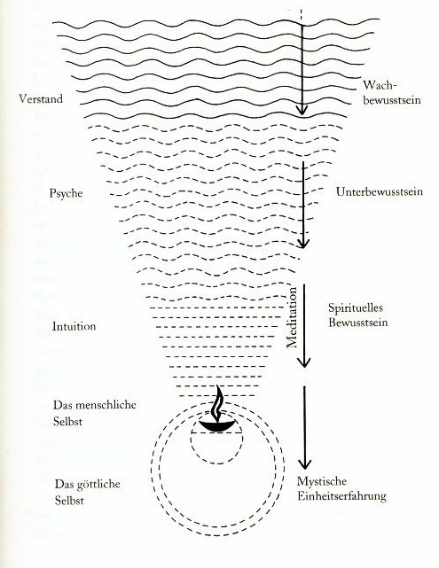
Vertrauen

Slide 6
Respekt
gebührt jedem Menschen und jedem Lebewesen, ergibt sich aus der Achtung vor dem Leben

Slide 7
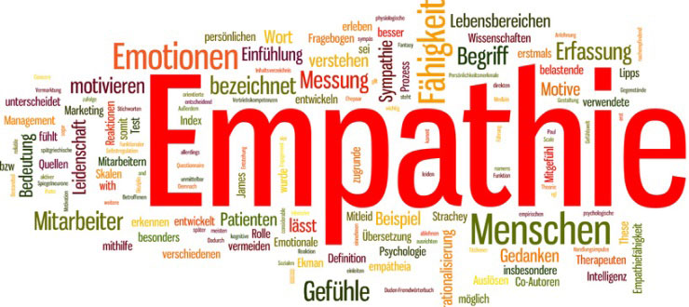
Notes:
<Foliennummer>

Slide 8
Haltung: Empathie
Fähigkeit, seine eigenen Gefühle, Gedanken und Bedürfnisse eine Zeit lang zurückzustellen und in dieser Zeit ganz beim anderen zu sein.
Notes:
<Foliennummer>

Slide 9
Haltung: Authentizität / Konfliktfähigkeit
Bereitschaft und Fähigkeit, mit dem Gegenüber respektvoll in eine ehrliche Auseinandersetzung über Meinungsunterschiede, kritikwürdiges Handeln und Verhalten einzutreten.
Notes:
<Foliennummer>

Slide 10
Haltung Differenzsensibilität
Sensibilität dafür, dass wir alle gleich und alle verschieden sind.
Wir sind alle gleich: Unterschiede werden nicht thematisiert,wenn sie zu Etikettierung, ungleicher Behandlung und Diskriminierung führen.
Wir sind alle unterschiedlich: Unterschiede werden thematisiert, wenn durch Berücksichtigung und Förderung Ungleichbehandlungen überwunden werden können.
„Vergiss, dass ich schwarz bin – und vergiss nie, dass ich schwarz bin“ (Pat Paterson).

Slide 11
Haltung Humor
das Wissen um die Begrenztheit und das Lachen können über die Diskrepanz zwischen (eigenem) Anspruch und der Wirklichkeit.

Slide 12
Das Einüben von Handlungskompetenzen in der Friedenspädagogik
Ändern der Konsum- und Lebensgewohnheiten
Ändern des Kommunikationsstils hin zu Gewaltfreier Kommunikation
Ändern des Kontaktverhaltens hin zu Begegnungen und Freundschaften über Milieu-und Kulturgrenzen hinweg
Einüben einer freundschaftlichen Haltung gegenüber Tieren und der gesamten Natur
Einübung von Zivilcourage und politischer Partizipation

Slide 13
Lebe Dein Ändern: Ernährung
Weniger oder gar kein Fleisch
Keine vorgefertigten Produkte mit Zutaten aus dem Chemielabor
Regionale Produkte
Community Gardening

Slide 14
Lebe Dein Ändern: Fortbewegung, Mobilität
Möglichst keine privaten Autofahrten unter 6 km
Car-Sharing
E-Mobilität
Radeln
Reduzierung von Urlaubsflügen
Verzicht auf Kreuzfahrten, ...

Slide 15
Lebe Dein Ändern: Ressourcenverbrauch
Statt Kaufen:
Reparieren,
tauschen,
leihen,
teilen

Slide 16
Lebe Dein Ändern: Misch Dich politisch ein!
Zivilgesellschaftliches Engagement
Protest
Ziviler Ungehorsam
Vorbilder: Mahatma Gandhi, Martin Luther King,
Emma Gonzalez, ...

Slide 17
Literaturverweise
Berghof Stiftung: Friedenspädagogik und Globales Lernen: https://www.berghof-foundation.org/de/programme/friedenspaedagogik-globales-lernen/
Freise, Josef 2018: Der Rechtspopulismus und seine Feindbilder - Herausforderungen für die Soziale Arbeit, in: Migration und Soziale Arbeit Heft 2, 2018, S. 151-158.
Freise, Josef 2017: Interreligiöser Dialog: Gegen den Terror und für den Frieden. Vortrag im Kölner Rathaus im Rahmen der Kölner Wissenschaftsrunde am 11. Januar 2016, in: Nauerth, Matthias/ Hahn, Katrin/ Tüllmann, Michael/ Kösterke, Sylke: Religionssensibilität in der Sozialen Arbeit. Positionen, Theorien, Handlungsfelder. Stuttgart:Kohlhammer, 109- 125.
Freise, Josef 2017: Stärkung von Haltungskompetenzen, in: Ayça Polat (Hrsg.): Migration und Soziale Arbeit. Wissen, Haltung, Handlung, Stuttgart: W. Kohlhammer GmbH, 109-119.
Funke, Dieter 2011: Ich – eine Illusion? Bewustseinskonzepte in Psychoanalyse, Mystik und Neurowissenschaften. Gießen: Psychosozial-Verlag.
Galtung, Johan 1993: Kulturelle Gewalt. Zur direkten und strukturellen Gewalt tritt die kulturelle Gewalt, in: Landeszentrale für politische Bildung (Hrsg.), Aggression und Gewalt, Heft 2, 1993, S. 106–112.
Hurrelmann, Klaus / Albrecht, Erik 2020: Generation Greta. was sie denkt, wie sie fühlt und warum das Klima erst der Anfang ist. Weinheim, Basel.
Jäger, Uli 2019: Friedenspädagogik. In: Gießmann H., Rinke B. (eds) Handbuch Frieden. Springer VS, Wiesbaden.

Slide 18
Die Entwurzelung ist bei Weitem
die gefährlichste Krankheit
der menschlichen Gesellschaft.
Wer entwurzelt ist, entwurzelt.
Wer verwurzelt ist, entwurzelt nicht.
Die Verwurzelung ist vielleicht
das wichtigste und
meistverkannte Bedürfnis
der menschlichen Seele.“
Simone Weil

